Slide 1
微 分 方 程

Slide 2
一、基本概念
定义1
表示未知函数、未知函数的导数及自变量之间关系的方程，叫微分方程。
若未知函数是一元函数，称之为常微分方程。
定义2
微分方程中未知函数的最高阶导数的阶数，称为微分方程的阶。

Slide 3
定义3
使微分方程成为恒等式的函数称为方程的解.
进一步地，若解中含有任意常数，且其个数与方程的阶数相同，则该解是通解
(初始条件或定解条件)
方程的不含任意常数的解称为方程的特解。

Slide 4
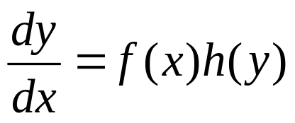
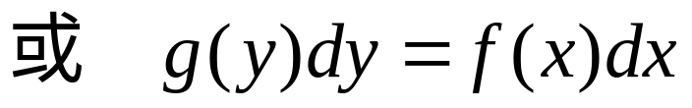
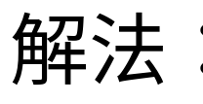
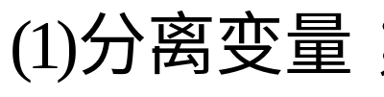
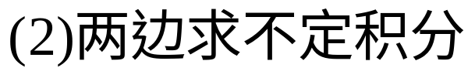
二、一阶微分方程及其解法
(1)可分离变量微分方程

Slide 5
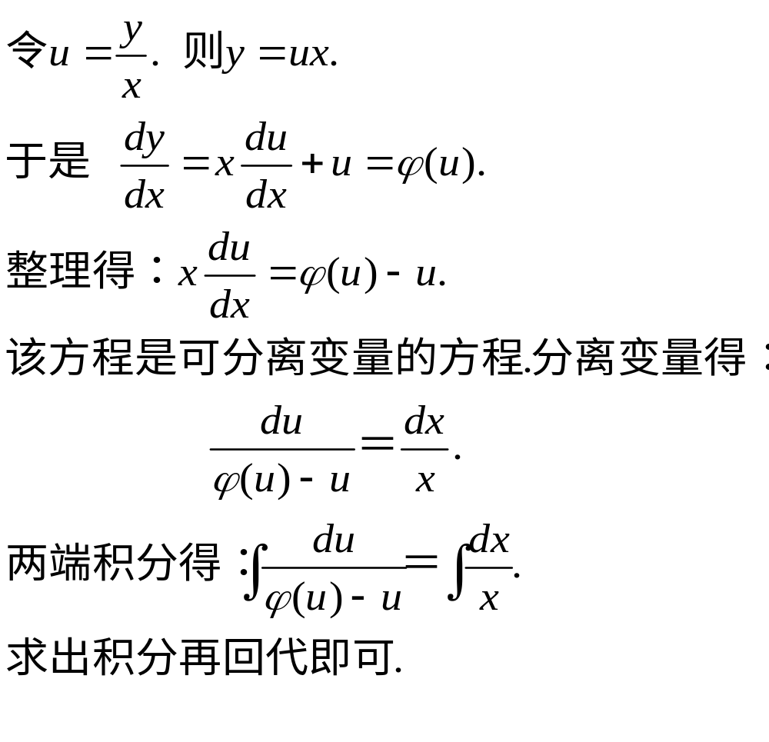
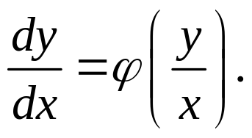
(2)齐次方程

Slide 6
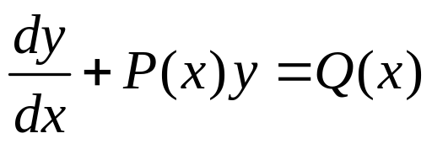
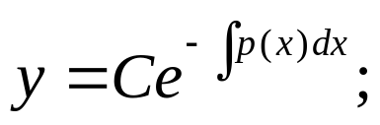
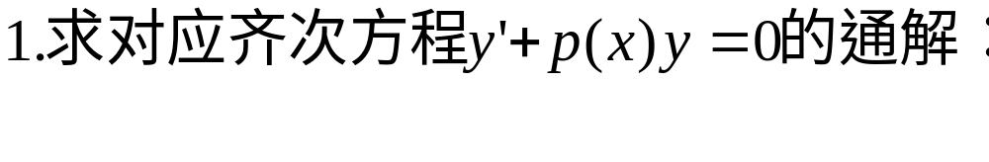
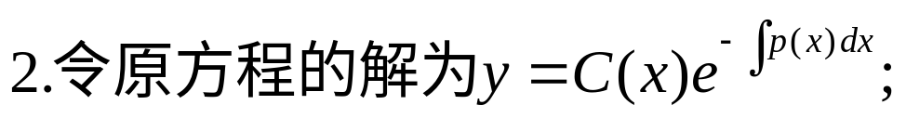
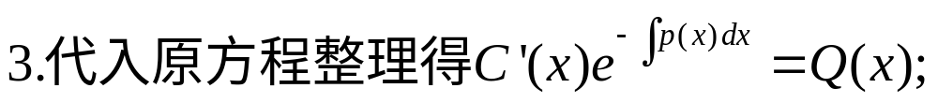
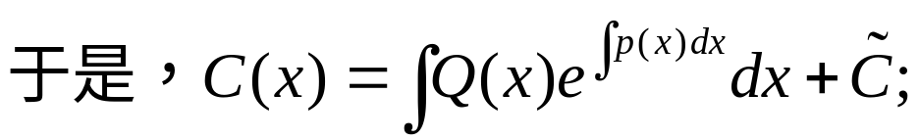
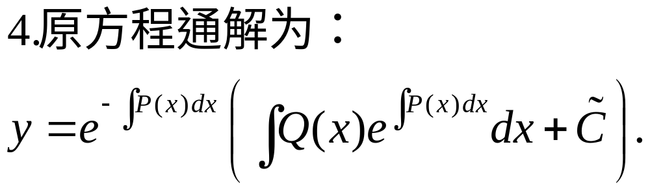
(3)一阶非齐次线性微分方程
解法1：常数变易法：
解法2：公式法（注意正确使用公式）
解法3：凑导数法

Slide 7
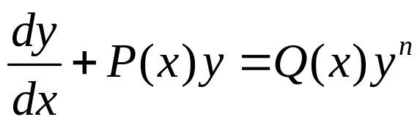
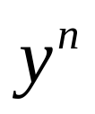
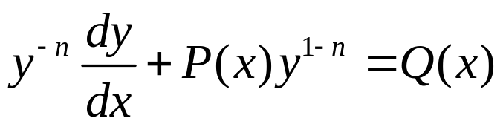
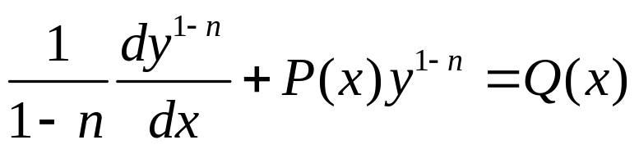
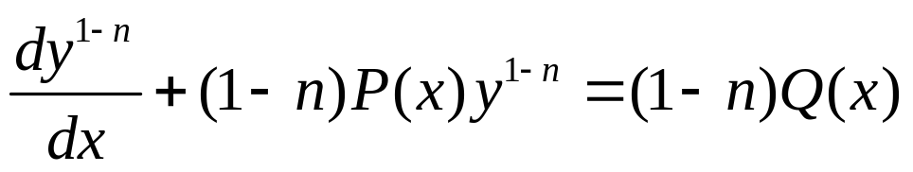
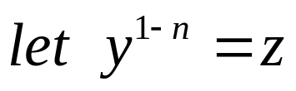
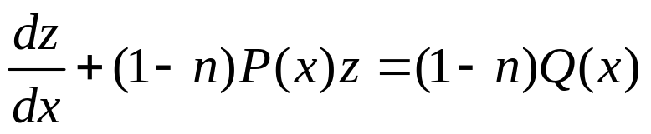
(4)伯努利方程
方程两边同除以 有：
即：
即：
有：
解这个一阶非齐次线性微分方程，最后回代。

Slide 8
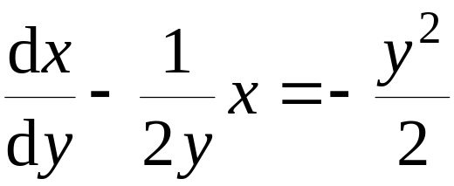
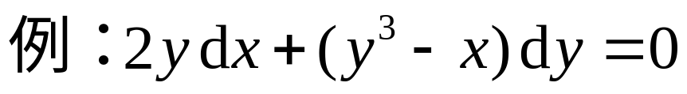
求解一阶微分方程特别注意：
1、正确识别方程所属类型，以采用相应的方法；
2、如果方程不属于上述几类，可以考虑引入变量代换，或考虑认定x为y的函数，再判定方程的类型。
线性方程

Slide 9
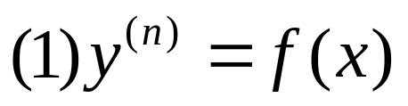
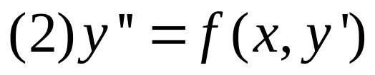
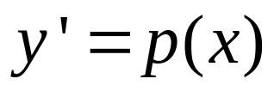
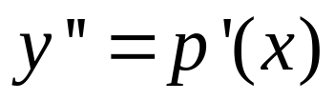
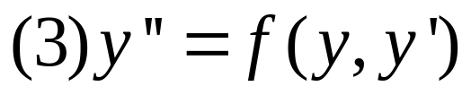
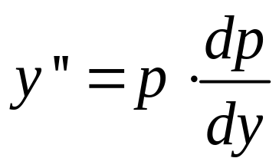
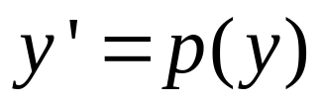
三、可降阶的高阶微分方程及其解法
求解思想：降阶
降阶方法：求(n次)不定积分
降阶方法：令
于是
降阶方法：令
于是

Slide 10
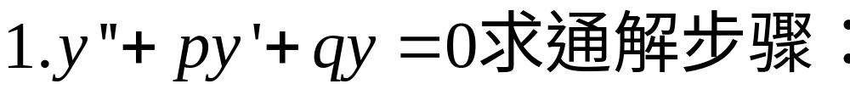
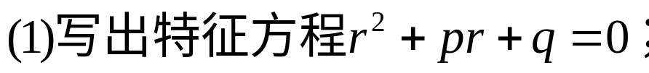
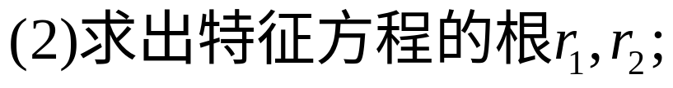
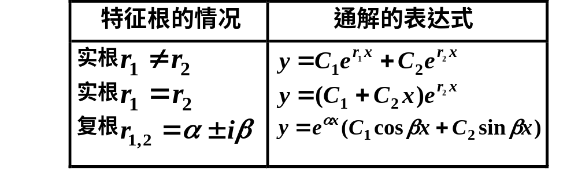
四、二阶常系数线性微分方程
(特征方程法)

Slide 11
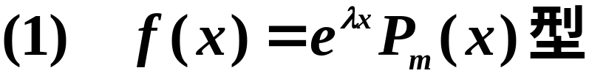
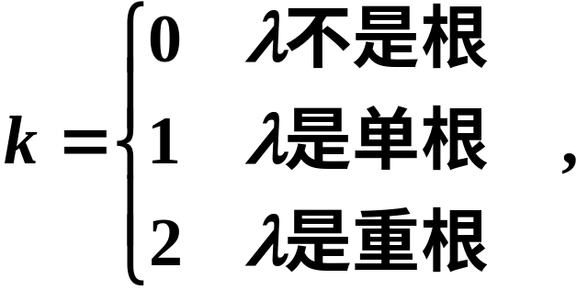

解法 待定系数法.

Slide 12

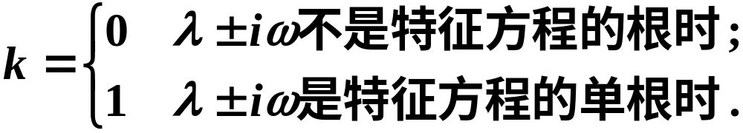

Slide 13

五、线性微分方程解的结构问题
1.解的叠加原理（两个）
2.解的结构（齐次的、非齐次的）
非齐次线性微分方程任意两解之差是什么方程的解？
答案：是其对应齐次线性微分方程的解。

Slide 14
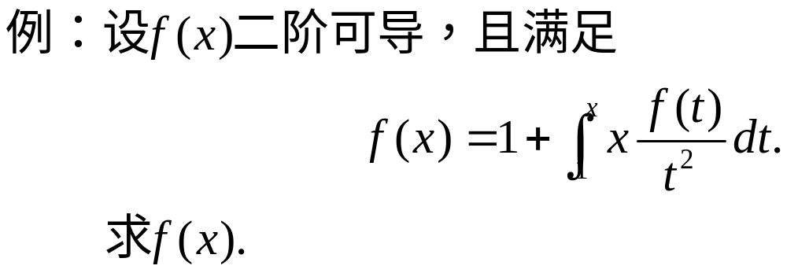
六、求解积分方程
定义:积分式中含有未知函数的方程，称为积分方程。
注：解积分方程时，通常先把它化为微分方程的初 值问题。

Slide 15
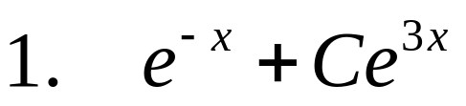
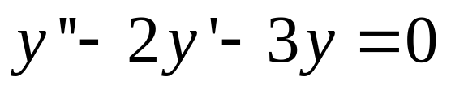
选择题：
（其中C是任意常数）是微分方程
D
的（ ）.
A 特解； B 通解；
C 不是解； D 解，既非特解又非通解

Slide 16
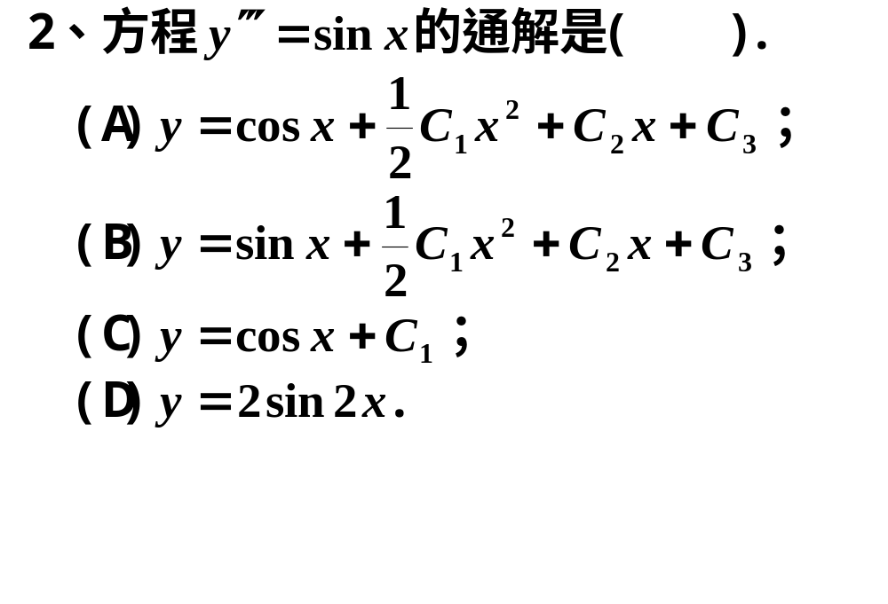
A

Slide 17
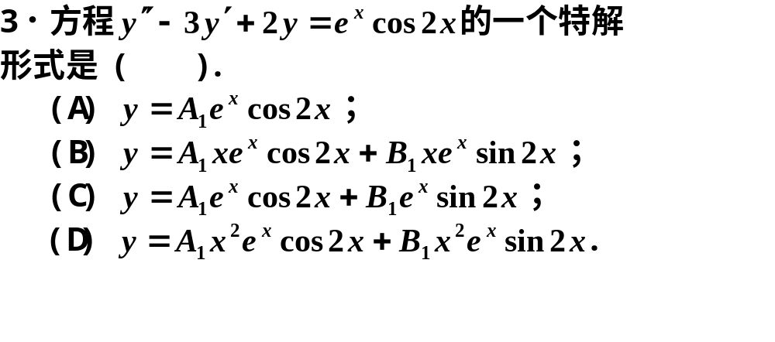
C

Slide 18
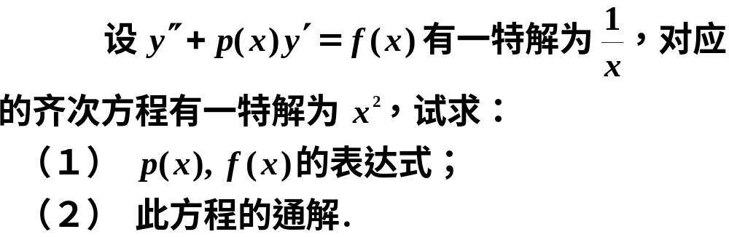
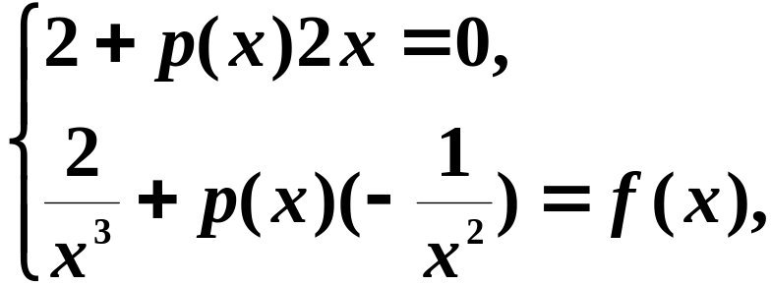
练习：
解
（１） 由题设可得：
解此方程组，得

Slide 19
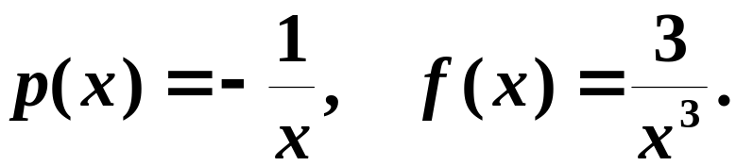
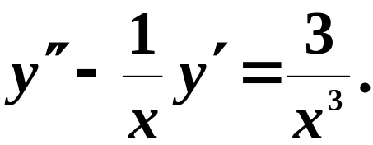
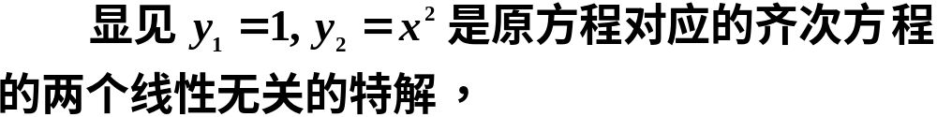
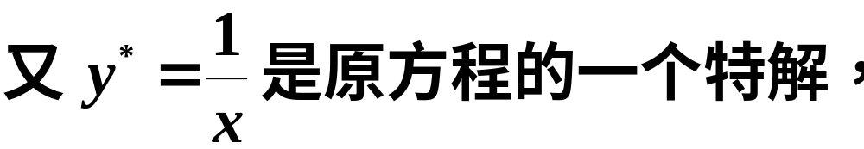
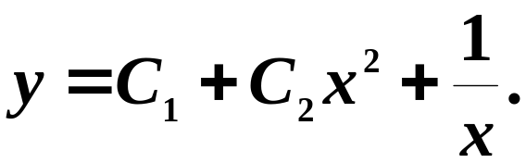
（２） 原方程为
由解的结构定理得方程的通解为

Slide 20
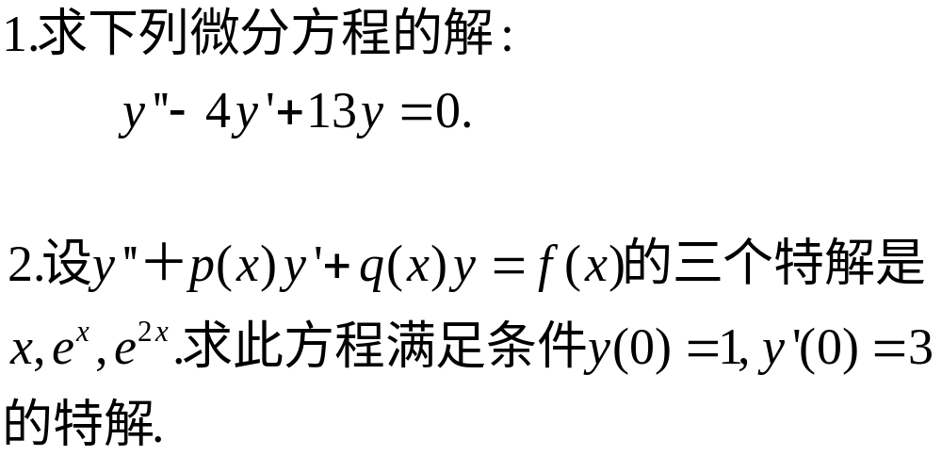
测验：

